Slide 1
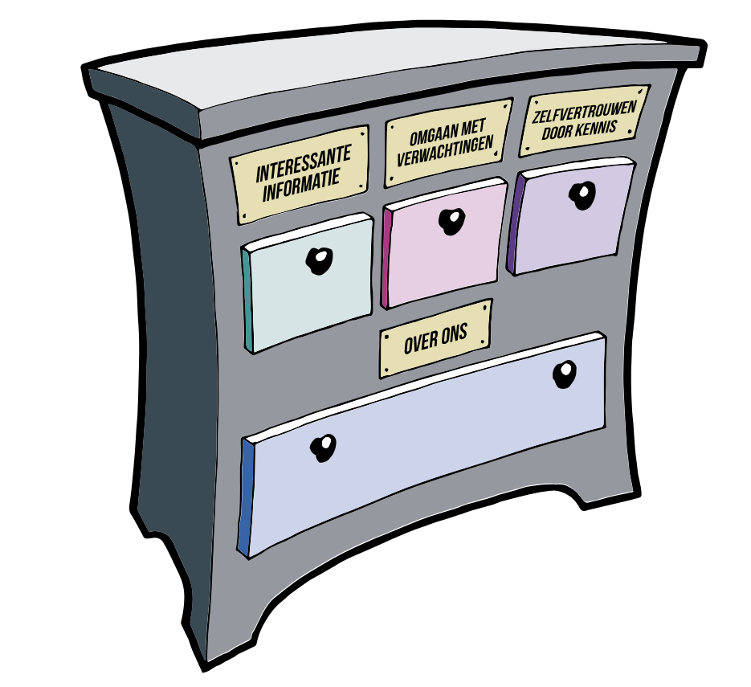


Het versterken van gefundeerde loopbaankeuzes
Lesbrief “Beroepen ontdekken met thuis”
(2 opvolgende lessen)

Slide 2



Wat ga je deze lessen doen?
Lesdoelen van beide lessen:
Je onderzoekt welke opleidingen/beroepen je leuk vindt
Je komt erachter welke opleidingen/beroepen je ouders bij jou vinden passen
Je zoekt samen met je ouders waar je die opleidingen kan volgen
Activiteiten:
Uitleg – Je krijgt eerst een uitleg wat je op school doet en wat thuis
Opdracht – Je krijgt een werkblad waarop je de opdrachten uitwerkt
Nabespreken of reflecteren – Dat doen we de tweede les! Bewaar je werkblad goed!

Slide 3
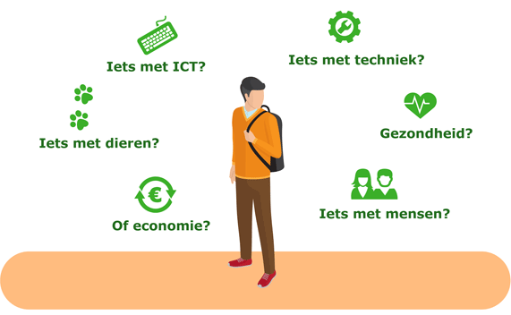

Welke moeilijke woorden kom je tegen?
Interesse
Onderzoek

Slide 4

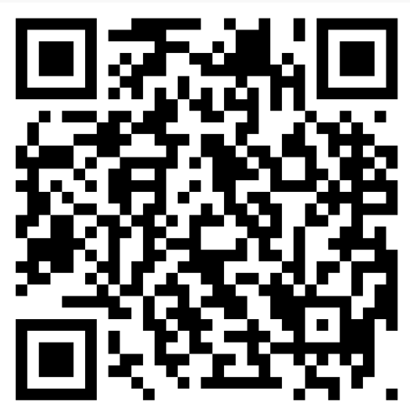
Uitleg
1. Je gaat op internet naar:
https://www.kiesmbo.nl/interessetest
En vult de interessetest in.
Notes:
De interessetest is erg talig, wees aanwezig om woorden uit te leggen.
Docent begeleid leerlingen om de volgende stappen te zetten:
2. Je pakt je werkblad bij deze les en geeft antwoord op de vragen bij opdracht 1.
3. Je neemt je werkblad mee naar huis en maakt samen opdracht 2.
4. Je neemt je werkblad met uitgewerkte opdrachten mee naar school en bespreekt de uitkomsten in je klas.

Slide 5
Doen – les 1
1. Je gaat op de computer/laptop/I-pad/tablet naar:
https://www.kiesmbo.nl/interessetest
En vult de interessetest in.
2. Je pakt je werkblad bij deze les en geeft antwoord op de vragen bij opdracht 1.
Notes:
Hier kan de docent een voorbeeld opleiding laten zien en laten zien waar je de antwoorden op de vragen op het werkblad (over activiteiten en kans op werk, en startsalaris etc) kan vinden.

Slide 6
Huiswerk
3. Je neemt je werkblad mee naar huis en maakt samen opdracht 2.
4. Je neemt je werkblad met uitgewerkte opdrachten mee naar school.

Slide 7
Doen – les 2
1. Je pakt je werkblad en leest nog eens door wat je thuis hebt gemaakt met je ouder(s) of verzorger(s).
2. Je gaat met de klas in gesprek over de opdracht. Gebruik de volgende vragen:
Wat valt je op?
Welke verwachtingen hebben ouders van de door jullie onderzochte beroepen?
Kloppen die verwachtingen met de werkelijkheid?
Komen de verwachtingen van de ouders overeen met de opleiding van voorkeur van de leerlingen?
Notes:
Gebruik hiervoor eventueel de werkvorm Denken-Delen-Uitwisselen:
Elke leerling beantwoordt eerst de vragen voor zichzelf op papier. Na een paar minuten deelt de leerling de antwoorden met zijn/haar buurman of –vrouw en luistert naar de ander. Als laatste wissel je de opbrengst vande antwoorden uit met de klas.

Slide 8

Opdracht
Hier komt een uitleg over de opdracht of het opdrachtblad in woord (en eventueel ondersteund met beeldmateriaal)

Slide 9



Nabespreken en/of reflecteren
Schrijf of teken de voor jou belangrijkste ontdekkingen op je werkblad en doe je werkblad in je portfolio of loopbaandossier

Slide 10

Vastleggen
Hier wordt uitgelegd hoe je de loopbaanactiviteit kunt vastleggen in een loopbaandossier/portfolio

